Slide 1


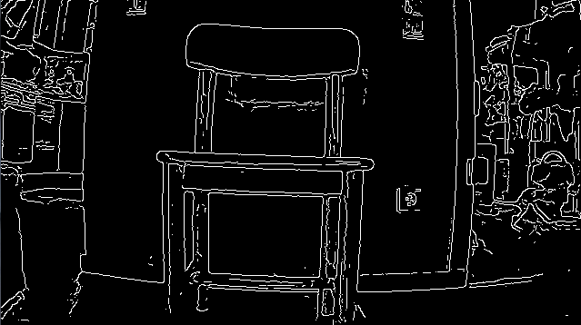
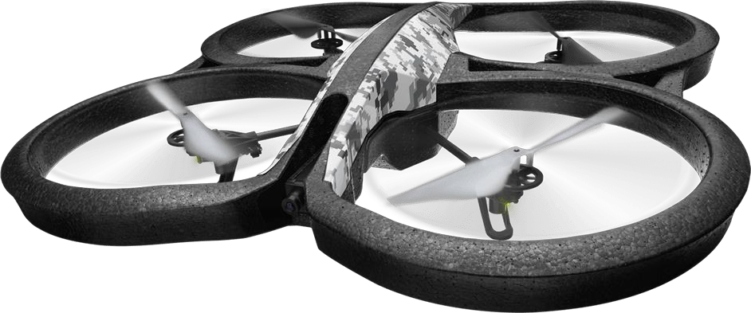



Gymnasium Wolbeck
Jugend forscht
Fachgebiet: Informatik
Forscher:
Alexander Neuwirth und Jonathan Sigrist
Raumanalyse durch einen Quadrokopter
Ziel des Projektes:
Bildanalyse:
Die Vermessung und grafische Darstellung eines geschlossenen Raumes mit
Hilfe einer Parrot® AR.Drone 2.0 durch eine internetbasierte Steuerung mit beliebiger Reichweite mittels Node.js® sowie die Erweiterung der Quadrokopter Funktionalitäten um Sonar-Sensoren unter Verwendung eines Raspberry Pi.
Parrot® AR.Drone 2.0:
Probleme:
Kamerafokus:
Der Fokus der Linse der Frontkamera wurde von Parrot® falsch eingestellt. Diesen konnte man verstellen, nachdem man den Klebstoff, der zum Festhalten der Linse gedacht ist, entfernt hat.
Videostream:
Zuerst haben wir das Modul ar-drone-png-stream verwendet um einzelne PNG-Bilder an den Browser zu übertragen, jedoch hat sich gezeigt, dass die Übertragung eine Verzögerung von etwa 2 Sekunden hatte. Deshalb haben wir das komplexere Modul dronestream implementiert.
https://github.com/APN-Pucky/Nodecopter-Drohne

